Slide 1
PRÁTICA INTEGRADA
COMPARATIVO DE COMBUSTÍVEIS VEICULARES
GRUPO 4

Slide 2
Problemática
Segundo dados da InfoMoney a frota de veículos possui uma média de 10 anos de idade;
Frotas antigas causam mais acidentes por conta da ausência de manutenção adequada;
Segundo a Associação Nacional dos Fabricantes de Veículos Automotores carros antigos poluem 28 vezes mais que carros novos;
Peças móveis não se dão bem com vibração;

Slide 3
Proposta
Segundo a Petrobras, a gasolina podium possui 60% menos enxofre que a gasolina comum;
Segundo a Petrobras "a octanagem da gasolina pódium, garante o máximo aproveitamento da potência projetada do motor";
Quanto a vibrações, a podium é superior?

Slide 4
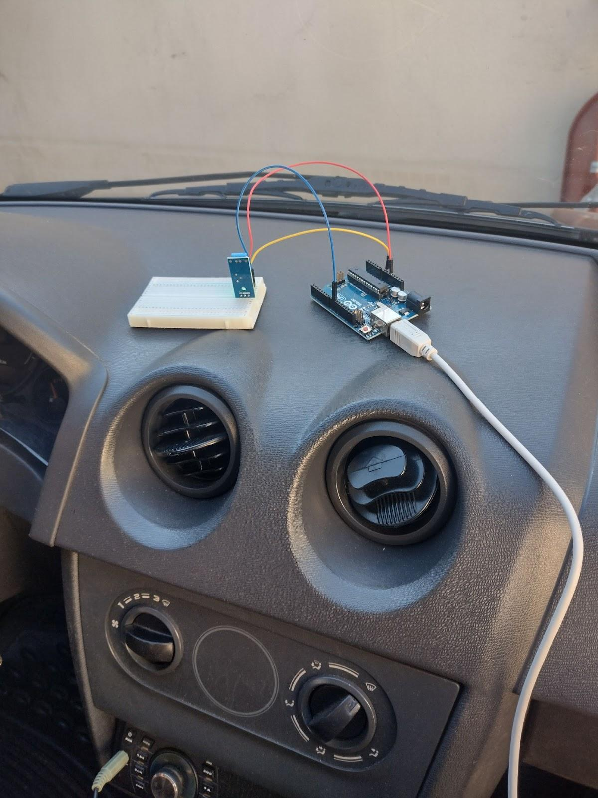
Coleta de dados
Coleta a partir do sensor digital SW-420
Carro: Celta ano fabricação 2010
Foram comparados dados com sensores posicionados nos bancos e no painel do veículo;
Testes feitos comparando Gasolina Comum e Podium;

Slide 5
Análise dos dados
Para a análise dos dados foi necessário transformar os dados de uma base binária em uma série temporal sendo considerada a frequência das leituras;
Desenvolvimento de um KPI que indique os minutos com maior taxa de vibrações;
Dashboard para melhor visualização;

Slide 6
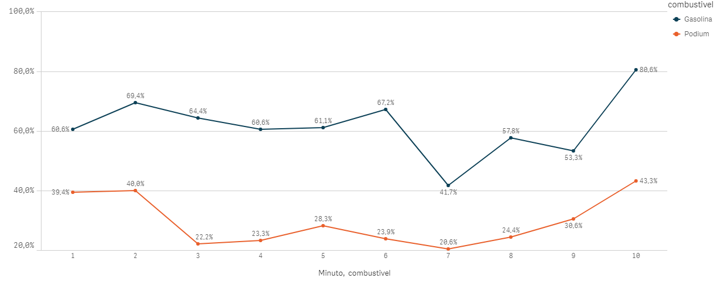
Resultados
Após análises por posição, identificou-se uma grande discrepância no painel, onde a gasolina podium apresentou uma redução de até 86,6% de vibração.

